Slide 1
«работа с возражениями как способ привлечения в Профсоюз»

Slide 2
Лидер (от англ. leader — ведущий, первый, идущий впереди)
Большинство определений лидерства включают три компонента:
.
Во-первых, лидеры - это люди, которые влияют на поведение других.
Во-вторых, лидерство предполагает наличие группы.
В-третьих, лидерство предполагает наличие групповой цели, которая должна быть достигнута.
Таким образом, лидерство - это процесс, при котором человек влияет на других членов группы ради достижения целей группы или организации.

Slide 3
Влияние – любое поведение одного индивида, которое вносит изменения в поведение, отношение, общение и т.п. другого индивида

Slide 4

.

Slide 5
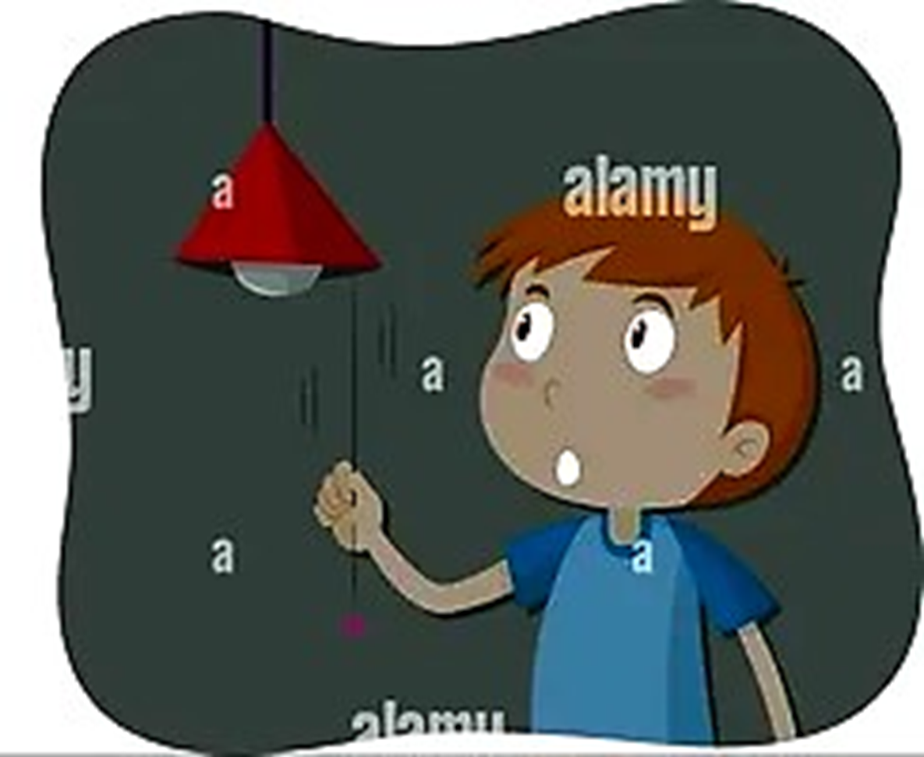
.

Slide 6
Почему важно уметь работать с возражениями?
.
1. Повышает эффективность агитации
2. Снижает уровень негатива
3. Укрепляет доверие
4. Помогает выявлять реальные проблемы
5. Увеличивает количество членов
Умение работать с возражениями – ключевой навык профсоюзного лидера

Slide 7


Когда НАМ возражают
Злость
Спор
Конфликт
Противостояние
Давление
Бессилие

Slide 8
Когда МЫ возражаем (зачем?)
Желание доказать свою правоту
Высказать свою точку зрения
Почувствовать свою значимость
Выразить сомнения, страхи, опасения

Slide 9
Возражение ≠ ПРЕПЯТСТВИЕ
Возражение = ПОТРЕБНОСТЬ

Slide 10
Потребность — внутреннее состояние психологического или функционального ощущения недостаточности чего-либо, проявляется в зависимости от ситуационных факторов
Потребности связаны с наличием у человека чувства неудовлетворённости, когда человеку не достаёт того, что требуется.
Наличие потребности сопровождается эмоциями: сначала, по мере усиления потребности отрицательными, а затем — в случае её удовлетворения — положительными..
.

Slide 11
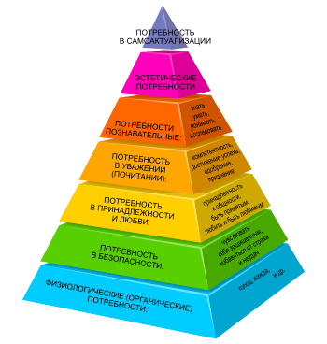
.

Slide 12

Я ХОЧУ!
.

Slide 13

Я НЕ ХОЧУ!
.

Slide 14
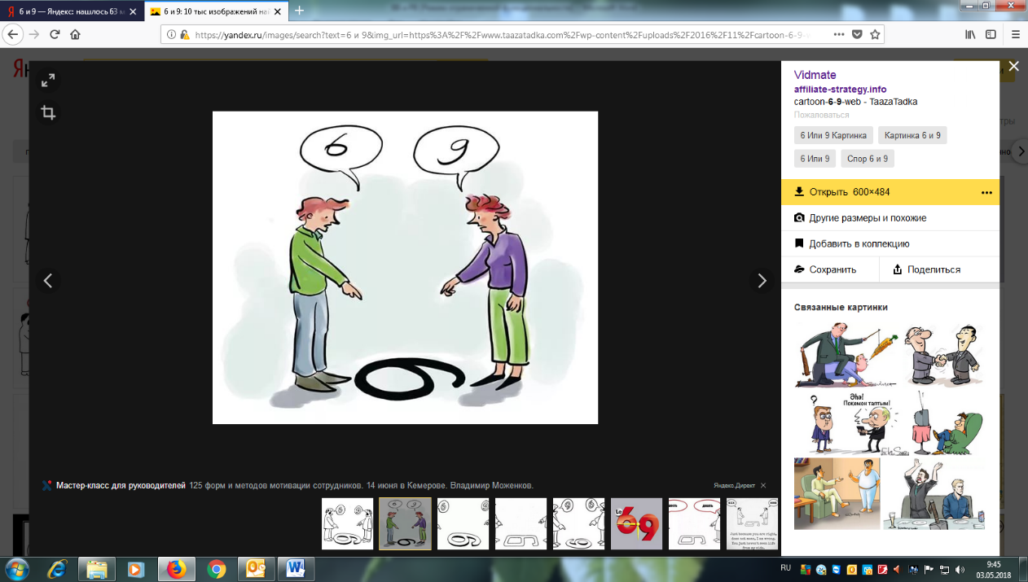
Возражение это
обоснованное отрицание (отклонение) какой – либо мысли, положения, утверждения, предложения;
высказывание, в котором выражается несогласие с кем – либо или с чем-либо;
опровержение чьего – либо мнения или суждения

Slide 15
Возражение ≠ АРГУМЕНТАЦИЯ
Возражение = ИНФОРМАЦИЯ

Slide 16
«Дорого»
.
Нет таких денег
Хочу скидку
Не нравится что-то
Не понимаю выгод (ценности)
Видел дешевле
Отмазка, отговорка
  На какое возражение будем давать аргументы???

Slide 17
Категории возражений по типам мотивации:
Финансовые возражения
«Не хочу платить членские взносы». Работник считает, что ежемесячные отчисления (обычно процент от зарплаты) — это лишняя финансовая нагрузка.
«Взносы не окупаются». Сотрудник не видит прямой материальной выгоды, сопоставимой с суммой взносов.
«У меня и так ограниченный бюджет». Для работников с невысоким доходом даже небольшой процент может быть чувствителен.
Сомнения в реальной пользе
«Профсоюз мне ничего не даст». Человек не верит, что профсоюз сможет реально помочь в его ситуации.
«Я и сам могу защитить свои права». Работник полагается на собственные знания, юридическую грамотность или готовность обратиться в трудовую инспекцию или суд.
«В нашей компании и так всё нормально, конфликтов нет». Если на предприятии стабильная обстановка, необходимость в защите кажется избыточной.
«Коллективный договор и так распространяется на всех». Сотрудник знает, что льготы и гарантии по колдоговору действуют для всех работников, а не только для членов профсоюза.

Slide 18
Недоверие к организации
«Не доверяю руководству профсоюза». Личный негативный опыт или слухи о неэффективности/коррумпированности профсоюзных лидеров.
«Это просто формальность, всё решает работодатель». Убеждённость, что профсоюзы стали «карманными» и не противостоят администрации.
«Боюсь, что моё вступление заметят и будут относиться хуже». Опасения, что работодатель станет воспринимать работника как «неудобного» или потенциального конфликтёра.
Организационные и личные причины
«Нет времени на участие в мероприятиях». Профсоюз часто предполагает активность: собрания, акции, сбор подписей — а у сотрудника нет на это ресурсов.
«Я планирую скоро уволиться / сменить работу». Временная занятость делает членство нецелесообразным.
«Я уже состою в другом профсоюзе». Например, отраслевом или профессиональном объединении, которое кажется более релевантным.
«Не хочу лишней бюрократии». Оформление заявления, учётные данные, отчётность кажутся обременительными.

Slide 19
Идеологические и ценностные возражения
«Считаю, что должен договариваться с работодателем напрямую». Ценит индивидуальный подход и прямые коммуникации.
«Не поддерживаю политическую или общественную позицию профсоюза». Несогласие с публичными заявлениями или акциями организации.
«Для меня важна независимость от любых объединений». Личная установка на самостоятельность и отсутствие аффилиаций.
Правовые и этические аргументы
«Вступление должно быть добровольным, не хочу давления». Воспринимает предложение как попытку навязать решение.
«Опасаюсь, что членство может повлиять на карьерные перспективы». Страх дискриминации или предвзятого отношения со стороны руководства.
Специфические рабочие ситуации
«Моя специфика работы не покрывается профсоюзом». Например, дистанционная занятость, проектная работа, самозанятость внутри компании — сотрудник считает, что типовые механизмы защиты ему не подходят.
«У меня индивидуальный трудовой договор с особыми условиями». Особые договорённости с работодателем делают стандартные профсоюзные инструменты менее актуальными.
70% возражений - типичные

Slide 20
Возражения бывают
Истиные
Ложные
Отговорки

Slide 21
Возражение ≠ СПОР
Возражение = ПОДСКАЗКА

Slide 22
Этапы вовлечения в профсоюз
Начало общения
Сбор информации
Презентация
Отработка возражений. Аргументация
5. Завершение. Как подвести работника к вступлению в профсоюз.
.

Slide 23
Первый этап. Начало общения.
От настроя на общение зависит эффективность коммуникации. Собеседник всегда чувствует Ваш настрой.
Транслируйте :
Уверенность в себе
Уверенность в ценности того, чем занимается профсоюз
Профессионализм и доброжелательность
.

Slide 24
Второй этап. Сбор информации.
.
Все мы знаем, чем полезен и хорош профсоюз. Но нельзя бездумно «вылить» весь этот «список полезностей» на нашего собеседника и удивляться, почему Вы не смогли убедить человека вступить или остаться в профсоюзе. Нужно помнить следующее: мы понимаем и оцениваем одно и то же по разному. Вся поступающая информация проходит через персональный уникальный фильтр установок, ценностей, жизненного опыта человека.
Поэтому важно
Понять, что за человек перед Вами, какие у него интересы
Понять какими ценностями, принципами руководствуется собеседник
Понять какие «боли» у собеседника есть, и как мы их можем закрыть

Slide 25
1.Сформулируйте утверждение, предложение
2. Задайте вопрос.
Получите ответ
3. Отреагируйте (повторите ответ собеседника, перефразировав / назовите чувство, проблему собеседника из ответа / обозначьте, что понимаете или согласны)
  4. Задайте новый вопрос.
  Пример:
  1.У нас планируется Кубок профкома по 4-м видам спорта. Как Вы смотрите на то, чтобы войти в команду и поучаствовать?
  - Некогда мне.
  2.Вам неудобно именно в эти выходные или Вы в принципе чем-то заняты?
  - Мне детей не с кем оставить.
  3.Понимаю Вас. Хорошая новость в том, что детей можно взять с собой. ПАУЗА…
  А Вы уже спланировали их летний отдых?
  - Пока нет.
  4.Я собираю заявки на лагерь… Вам интересно было бы …?

Slide 26
  Правила сбора информации
.
Подготовка обязательна
Задавайте вопросы в логической последовательности, а не скачите с темы на тему
Используйте правильную интонацию
Активное слушание
Не уходите в беседы «обо всем»

Slide 27
Третий этап. Презентация. Матрица аргументации.
ТЕЗИС –
ФАБУЛА АРГУМЕНТА –
ПОДДЕРЖКА –
ПРИМЕР
Тезис (то, что мы доказываем) - Нужно быть членом профсоюза.
Аргумент
Фабула аргумента (не содержит ни эмоций, ни рациональности) - Быть членом профсоюза выгодно (ценность: деньги).
Поддержка (картинка).Только представьте, сколько денег можно сэкономить, будучи членом профсоюза. Идете в магазины, кафе и получаете профсоюзные скидки; с покупок Вам возвращается кэшбэк. Если у Вас возник юридический вопрос Вам как члену профсоюза юрист даст консультацию, а при необходимости подготовит документы, жалобы, иски абсолютно бесплатно. Через специалиста профсоюза по налоговым декларациям Вы можете вернуть налоги и получить налоговые вычеты, подготовка деклараций также бесплатно. И это далеко не полный перечень возможностей.

Slide 28
Факт (пример)
Только по профкарте на услугах и товарах члены профсоюза экономят сотни рублей ежемесячно. Что касается юридической помощи, то, например, нашей работнице через суд удалось уменьшить задолженность перед банком на 200 000 руб.
Членам профсоюза, оказавшимся в тяжелой жизненной ситуации, профкомом оказывается материальная помощь. В зависимости от ситуации она может превышать 100 000 руб.

Slide 29
Ценности, убеждения собеседника | Профсоюз соответствует стремлениям (аргументы)
Самореализация
Карьера
Деньги
Удовольствие
Мораль и нравственность
Комфорт
Статус
Признание
Дети и семья
Безопасность
Здоровье
Активный отдых и спорт

Slide 30
Четвертый этап. Отработка возражений.
.
Главные правила отработки возражений:
НЕ нужно
Отвечать именно на услышанные слова:
Мне нужно подумать.
Да что тут думать, давайте уже заполняйте заявление
Вступать в перебранку
Да Вы карманный профсоюз!
А ты докажи! Да как не стыдно так говорить!
Оправдываться:
Вы ничего не делаете.
Неправда! Мы очень много чего делаем…
Спорить:
Мне ничего от профсоюза не нужно
Не может такого быть! Очень даже нужно…

Slide 31
Не реагируйте на само возражение. Ищите, что стоит за ним.
Нужно помнить, что возражение в 90% случаев – это пелена, дым, за которым кроется конкретная боль, конкретное убеждение, ценность, философия. Когда говорят «мне нужно подумать», «да Вы карманный профсоюз», «Вы ничего не делаете», «мне ничего от профсоюза не нужно» за этим стоят другие мысли.
Техника отработки возражений
Алгоритм: СОГЛАСИСЬ (ПРИСОЕДИНИСЬ ) – УТОЧНИ– АРГУМЕНТИРУЙ
Работник: - Возражение работника!
Профактивист:
1.Присоединение, согласие («согласен», «это верно», «именно», «правильно говорите», «хорошо») НЕ к тому, что сказал собеседник в возражении, а к тому, что потенциально может лежать в основе возражения.
2. Уточнение (вопрос для продолжения разговора)
3. Аргументация
.

Slide 32
Правила согласия/присоединения
С чем соглашаемся?
С возможной правдой
С тем, что это важно
С тем, что, прежде чем принять решение, нужно…
С тем, что в прошлом в человека был негативный опыт
С тем, что мнение других может быть важным
С тем, что нам всем хотелось бы
.
Примеры
Это действительно важный вопрос
Да, важно понять, почему у Вас сложилось такое мнение
Согласен, прежде чем принять решения, нужно…
Понимаю, что у Вас был негативный опыт

Slide 33
Возражение: Я не согласен с некоторыми решениями профсоюза
Согласие: Это нормально — иметь разные мнения. Важно, чтобы все голоса были услышаны.
.
Возражение: Я не вижу, как профсоюз может повлиять на мою работу
Согласие: Я понимаю, что это может быть неочевидно
Возражение: Жалко денег
Согласие: Конечно, деньги надо считать
Возражение: Мне не нужны ваши подарки, банку кофе сам могу купить
Согласись: Конечно, мы себе можем много что купить
Возражение: Мне это не надо, скоро на пенсию
Согласие: Да, пенсионный возраст – важный этап в жизни человека

Slide 34
Уточнение
.
Не задавайте общих вопросов «Почему? Что Вы имели в виду?» и т. п.
2. Задавайте открытые вопросы «Что для Вас важно?», «Что хотелось бы?», «Как Вы себе представляете?», «Знаете ли в связи с чем?...», «Если не секрет, откуда такая информация?» и т.п.
3.Задавайте альтернативные вопросы «Вы планируете это или это?», «Вам интересно 1… или 2…»?
4. Повторяйте сказанное собеседником своими словами, чтобы убедиться, что Вы правильно поняли его точку зрения. Например: «Если я Вас правильно понимаю, Вас беспокоит...»

Slide 35
Возражение: Я не согласен с некоторыми решениями профсоюза
Согласие: Это нормально — иметь разные мнения. Важно, чтобы все голоса были услышаны.
Уточнение: Ты участвовал когда – нибудь в обсуждениях важных вопросов?
Возражение: Я не вижу, как профсоюз может повлиять на мою работу
Согласие: Я понимаю, что это может быть неочевидно
Уточнение: Знаешь, над какими вопросами работает профсоюз?
Возражение: Жалко денег
Согласие: Конечно, деньги надо считать
Уточнение: Скажите, а у Вас есть дисконтная карта?
Возражение: Мне не нужны ваши подарки, банку кофе сам могу купить
Согласись: Конечно, мы себе можем много что купить
Уточнение: Я понял, что подарки не нужны. Слушай, а что тебе было бы интересно/важно?
Возражение: Мне это не надо, скоро на пенсию
Согласие: Да, пенсионный возраст – важный этап в жизни человека
Уточнение: А ты планируешь работать или уходить на пенсию?

Slide 36
Пример диалога по скрипту с новым сотрудником.
Сотрудник: Не хочу вступать в Профсоюз, зачем он мне?
Согласись (присоединись):
ПА: Согласен, прежде чем вступать в какую – либо организацию, надо понимать, что она из себя представляет.
Уточни:
ПА: Позвольте уточнить, а Вы уже были членом Профсоюза?
Сотрудник: Да, на прошлой работе был. Только взносы брали, я ничем не пользовался.
Уточни:
ПА: А что ваш Профсоюз предлагал? Чем пользовались коллеги?
Сотрудник: Да я толком не знаю.
Присоединение:
ПА: Понимаю, пока не знаешь, что можешь получить - любые инвестиции воспринимаешь как пустые траты.
Аргументация: Смотрите, в нашей компании:
1. Полный перечень льгот доступен в коллективном договоре. Он выложен в сети, я Вам покажу.
2. Я буду Вашим помощником и навигатором по возможностям, которые дает Профсоюз.
3. Обо всех акциях и корпоративных мероприятиях, которые проводятся по инициативе Профсоюза, сотрудники узнают из социальных сетей. Эта информация максимально прозрачна и наглядна. Рекомендую подписаться. В общем, каждый находит для себя что-то интересное.
Ну что, убедил Вас, вступаете? (С улыбкой.)

Slide 37
Пятый этап. Как подвести работника к вступлению в профсоюз.
.
как подтолкнуть к принятию решения вступить в профсоюз и как предложить написать заявление на вступление.
Техника «Больше «За» или «Против»
Техника «Есть два типа людей…»
Техника «Если …, то…»
Техника «Большинство людей…»
Техника «Не беспокойтесь…»
Техника «Хорошая новость в том, что…»
Техника «Просто из любопытства…»

Slide 38
.
Если Вы понимаете, что сегодня человек точно не готов вступать в профсоюз, то используйте следующие варианты:
Техника «Прежде чем Вы примете окончательное решение…»
Техника «Всего одно дополнение… »
Техника «А дальше…»

Slide 39
Список возражений
.
У нас в компании соблюдается трудовой кодекс, поэтому профсоюз мне не нужен
Я посмотрю, что интересное предлагаете и пойму, надо мне это или нет/ мне не интересно то, что предлагает профсоюз
Мне жалко своих денег
Я не пользуюсь никакими льготами
Я за год заплачу вам больше, чем воспользуюсь льготами
Мне не нужны ваши подарки, банку кофе сам могу купить
Я вам плачу, а вы мои деньги крутите - вертите, как сами решаете, не вижу смысла
В санатории путевки есть? в лагерь детей отправляете? Нет? зачем мне профсоюз?
Зайду в следующий раз, сейчас не готов
Я уже много лет состою в профсоюзе, а условия работы не улучшаются, поэтому решил выйти
Я сам могу справиться с проблемами, без профсоюза
Мне это не надо, скоро на пенсию
Мне этого не надо, я только устроился
У меня нет свободного времени, тем более чтобы пользоваться услугами профсоюза

Slide 40
Я уже взрослый, зачем мне профсоюз
Я могу воспользоваться льготами и без профсоюза
Я подумаю надо ли мне то, о чем вы рассказали
Среди моего подразделения никого нет профсоюзе, я не пойду
Мое руководство меня осудит
Разве профсоюзы еще существуют?
Чем в реальном мне можете помочь?
В Советском Союзе профсоюз давал бесплатные путевки, а сейчас ничего нет, за все сам плати
Зарплата не увеличивается и профсоюз бессилен в этом
Вот Европе там профсоюз - сила, а вы даже не бастуете!
Пенсионный возраст продлили, профсоюз не отстоял этот вопрос, зачем мне быть в такой организации
Вы только развлекаетесь, мне это не нужно, защитить по - настоящему не сможете
Спрошу, что думают коллеги и зайду как-нибудь попозже
Все равно профсоюз не защитит меня от сокращения
.

Slide 41
Как работодатель скажет, так и будет, вы не пойдете на войну за нас
Все, что нужно, мне дает работодатель, вы вообще, чем занимаетесь?
На собрания не хожу, и не знаю, куда уходит мой процент
Вы берете наши взносы, между собой делите, а я вам только плати
Я задерживаюсь на работе каждый день, почему профсоюз не помогает мне уменьшить объем работ и у меня постоянные переработки?
.

Slide 42
.
Благодарю за внимание!

